Slide 1
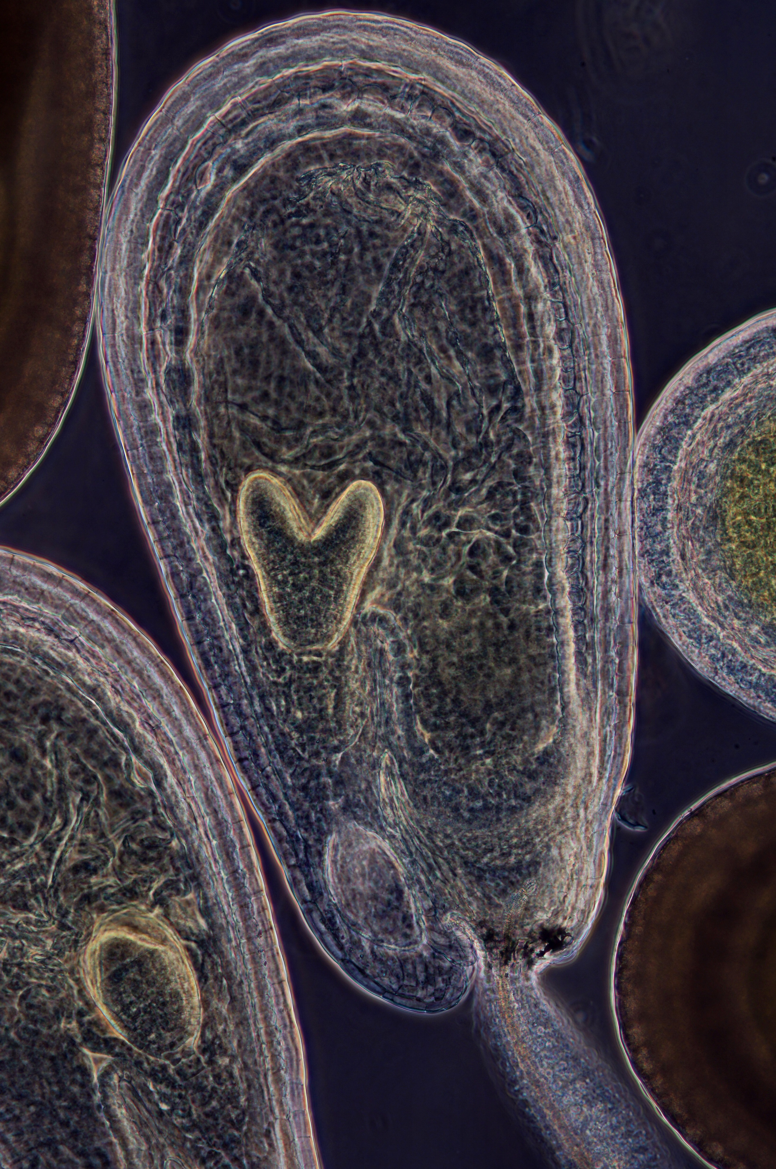
Struktura a vývoj embrya krytosemenných rostlin
- Pozorování pylu a embryí

Slide 2
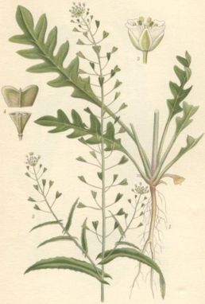
- Modelový druh: kokoška pastuší tobolka (Capsella bursa-pastoris), č. Brassicaceae
wikipedia.org
projasňovací médium: roztok chloralhydrátu
cf. řezové preparáty, roztlakové preparáty
Notes:
Kokoška – roste téměř celoročně, na jedné rostlině obvykle všechna vývojová stádia a navíc mají semínka tenké osemení, které umožňuje snadné a rychlé proniknutí projasňovacího média
Projasňování nám umožňuje pozorovat neprůhledný objekt (embryo) uvnitř semínka, aniž bychom ho porušili, na rozdíl od řezových preparátů (takhle malý objekt nejde řezat v ruce, tj. musíme na mikrotomu – velmi zdlouhavá příprava – a pozorujeme pouze jednu „vrstvu“, kterou se nám ne vždy podaří říznout ve správném úhlu, aby tam bylo vše, co chceme pozorovat na jednom řezu). U roztlakových preparátů (např. meristém kořínku cibule – sledování mitózy, budeme dělat příště) nevidíme strukturu pletiva nebo orgánu, jen neuspořádanou vrstvu buněk.

Slide 3
Studium embryogeneze - postup
materiál: různě staré šešulky kokošky
preparace semen do nasyceného roztoku chloralhydrátu
pozorování:
    • v procházejícím světle (technika světlého pole) – zaclonit aperturní clonu!!!
    • při šikmém osvětlení
    • ve fázovém kontrastu
    • při Nomarského diferenciálním interferenčním kontrastu
Literatura:
Braune W., Leman, A., Taubert H. Pflanzenanatomisches Praktikum II. 2.
vyd. Jena: VEB Gustav Fischer Verlag, 1982.
Lux A., Erdelská O. et al. Praktikum z anatómie a embryológie rastlín,
UK Bratislava, 1998.

Slide 4
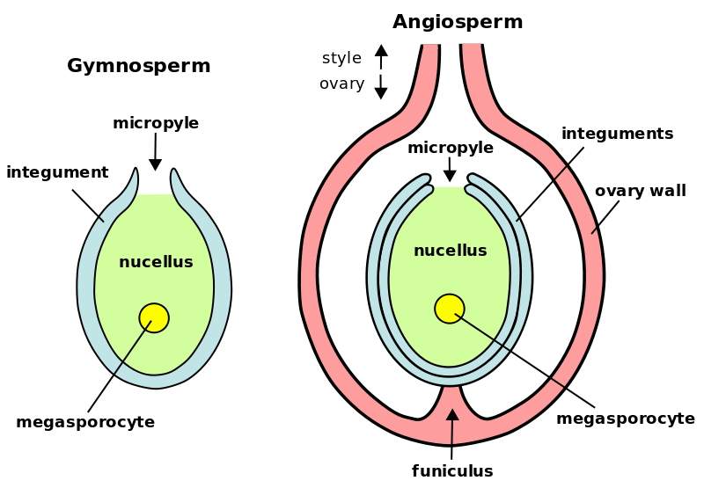
Megasporogeneze (syn. makrosporogeneze)
= tvorba megaspor (v nucelu)
Notes:
Srovnání nahosemenných a krytosemenných – u krytosemenných dochází k vývoji vajíčka (a po oplození i k vývoji semene) v semeníku.

Slide 5
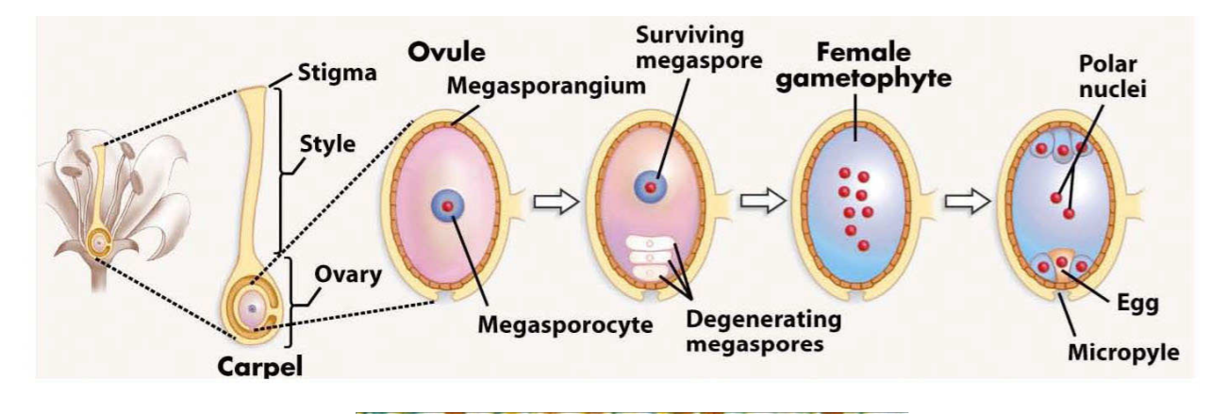
Vývoj samičích pohlavních buněk
1. Megasporogeneze
2. Megagametogeneze
Me
Mi
Me – meióza
zralý zárodečný vak = samičí gametofyt
Mi – mitóza (3krát)
Notes:
Z megasporocytu (který je diploidní, stejně jako ostatní buňky těla vyšších rostlin) se meiózou vytvoří tetráda megaspor (které jsou už samozřejmě haploidní). Z nich tři degenerují a tzv. funkční (fungující) megaspora se třikrát mitoticky rozdělí za vzniku 8 buněk). V tomto mladém zárodečném vaku dojde diferenciaci buněk (vaječná buňka, synergidy a antipody), a dvě jádra se přesunou do centrální oblasti (tzv. centrální jádra zárodečného vaku). Centrální jádra zárodečného vaku jsou označována také jako polární jádra, protože mitózy proběhly na pólech a jádra z nich byla přesunuta doprostřed.

Slide 6
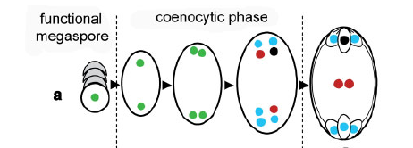
Zárodečný vak typu Polygonum
Bioassays 28:1067–1071, 2006
Notes:
Tady je právě vidět průběh megagametogeneze – že k mitózám dojde na opačných pólech. Černá barva jádra – vaječná buňka, červená jádra – centrální jádra zárodečného vaku (označovaná jako polární jádra)

Slide 7
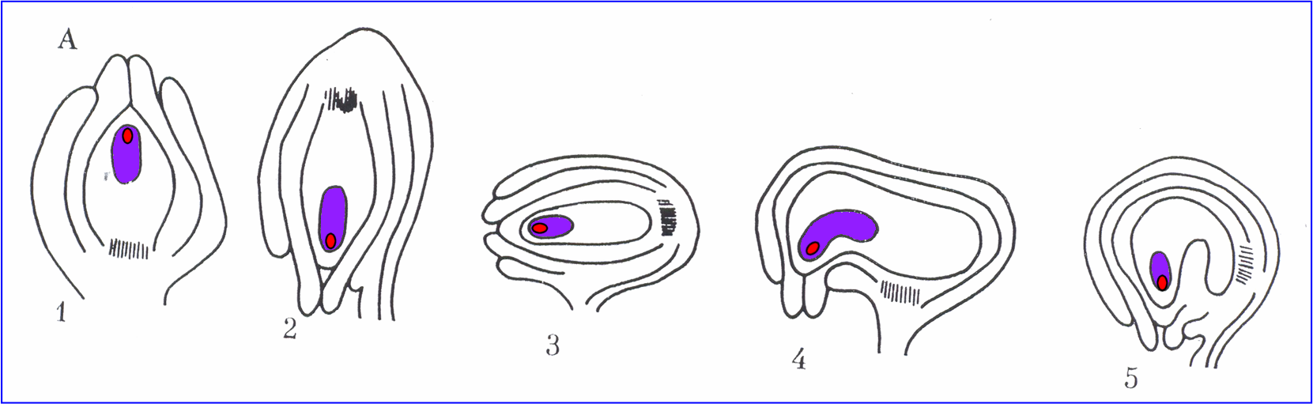
Základní typy vajíček
Goebel 1933
přímé obrácené příčné
ortotropní
(atropní)
anatropní
hemitropní
kampylotropní
amfitropní
Notes:
Vajíčka jsou v semeníku připojena k tzv. placentě pomocí poutka (funikulus), kterým vedou cévní svazky sloužící k výživě vajíčka. Přímé vajíčko je evolučně nejprimitivnější – krátké poutko, mikropyle (otvor klový) je daleko od placenty (po povrchu placenty roste po oplození pylová láčka, takže tady to má ještě relativně daleko k mikropyle, kterým musí prorůst, aby mohlo dojít k oplození vaječné buňky). Obrácené vajíčko má dlouhé poutko a mikropyle blízko placentě. Příčná vajíčka mají krátké poutko a mikropyle blízko placenty.

Slide 8
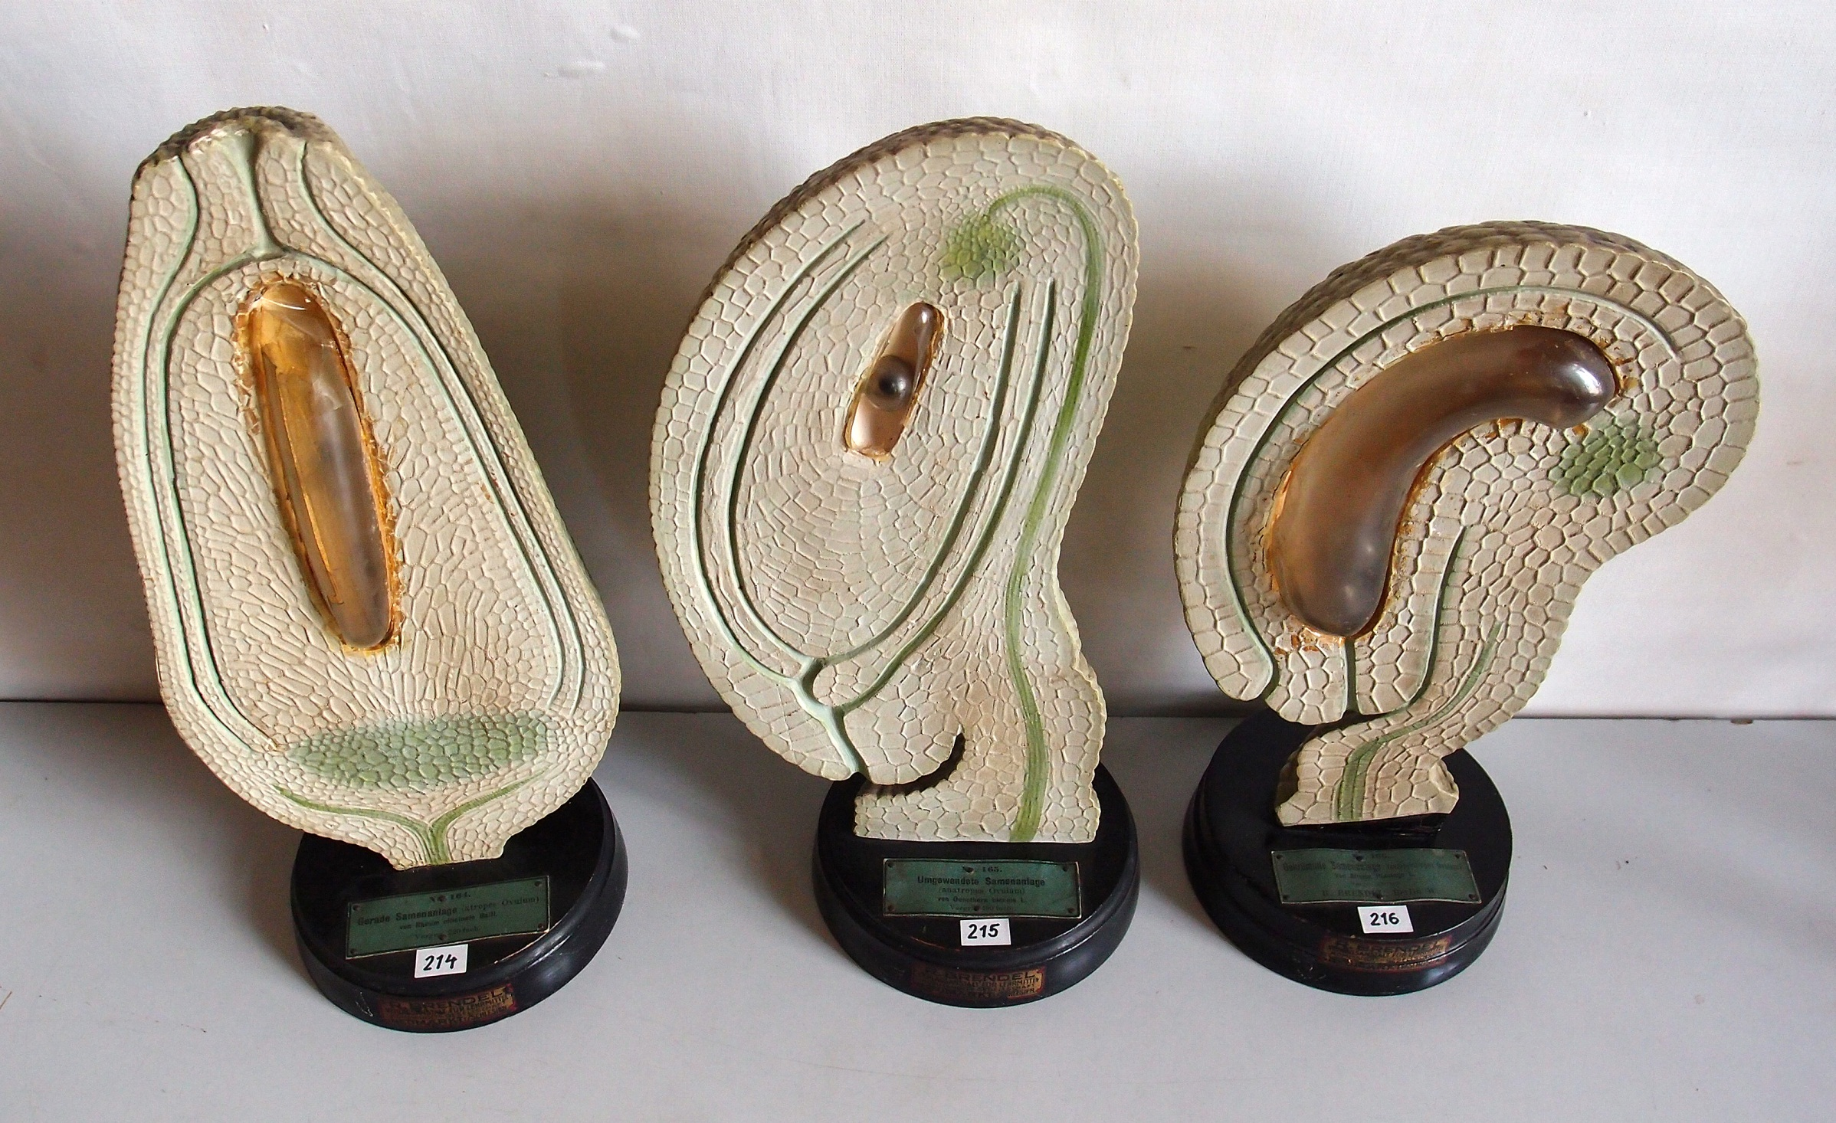
Models of different ovules, Botanical Museum Greifswald, Germany
https://en.wikipedia.org/wiki/Ovule
Notes:
Na modelech těchto vajíček můžete vidět nejen mikropyle (otvor ve vaječných obalech) a cévní svazky (zeleně), ale u prvních dvou (přímého a obráceného) je i zřetelný nucelus (buňky kolem zárodečného vaku), zatímco u posledního (příčného) zárodečného vaku buňky nucelu už nejsou zřetelné (došlo k jejich degeneraci) a zárodečný vak je obalen pouze vaječnými obaly (to je případ i kokošky, jejíž semena dnes budeme pozorovat)

Slide 9
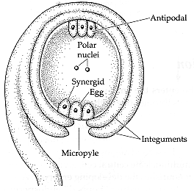
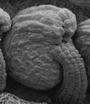
Anatropní vajíčko - schéma
chaláza
funiculus
Notes:
Vytečkovaný je cévní svazek, který vede do tzv. chalázy (to je oblast buněk, kde končí cévní svazek – pozor, není to jedna konkrétní buňka, je to jen označení pro oblast buněk). Na tzv. chalazálním pólu jsou antipody (ty mají především vyživovací fci v počátku vývoje embrya, později zanikají) a na mikropylárním pólu je vaječná buňka a synergidy. Přes jednu ze synergid dojde k proniknutí pylové láčky a přenosu spermatické buňky z pylu k vaječné buňce.

Slide 10
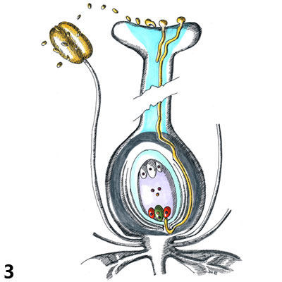
Opylení a oplození
Splynutí spermatické buňky a vaječné buňky = zygota

Slide 11
Vývoj embrya v čase
je charakterizován sledem typických morfologických stadií
zygota
lineární embryo
globulární embryo
srdcovité embryo
hruškovité (torpédovité)
(„téměř zralé embryo“
zralé embryo
zygote
linear stage embryo
globular stage embryo
heart-stage embryo
torpedo-stage embryo
walking stick-stage embryo)
mature (U-shaped) embryo
Notes:
Tento snímek jde vynechat nebo jen rychle projít a ukázat až na následujícím snímku s obrázky

Slide 12
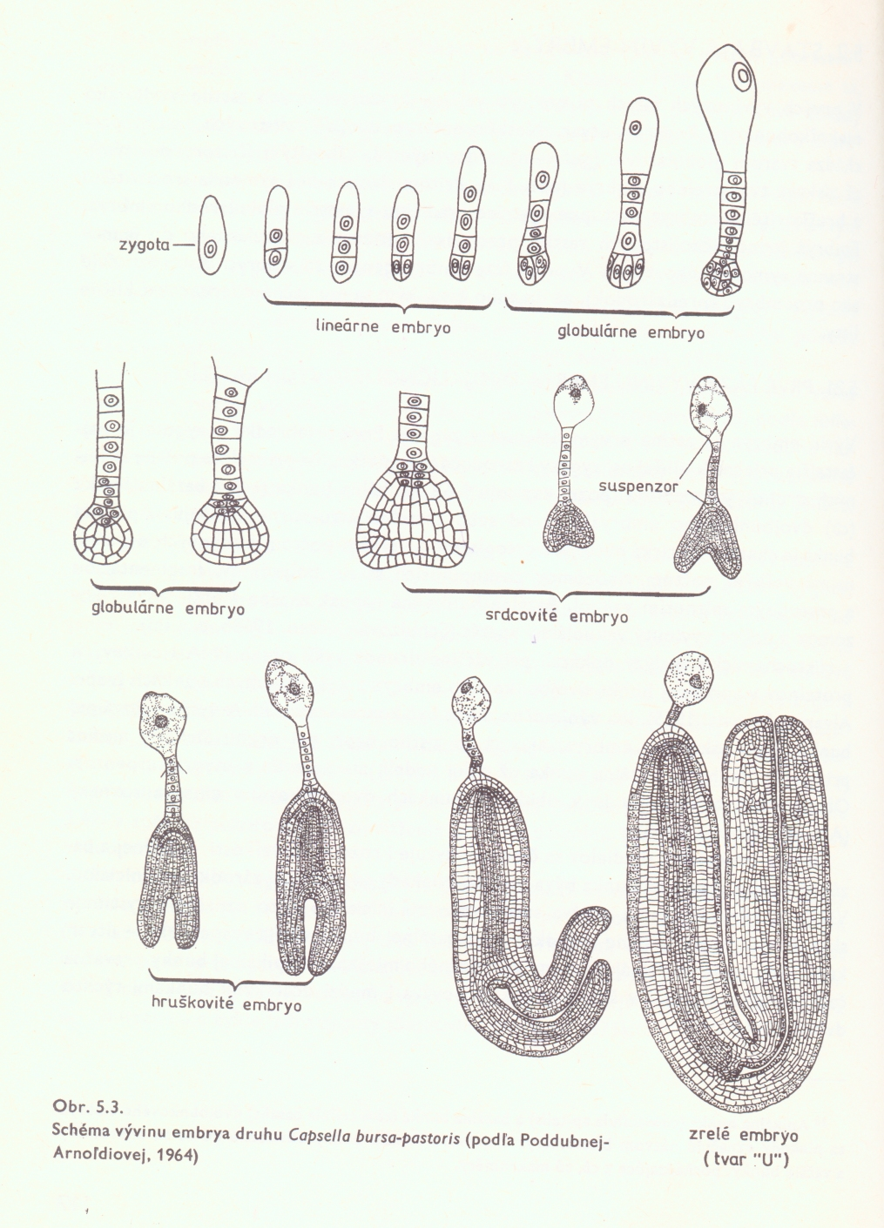
Stadia vývoje embrya Capsella
B
B
S
A
lineární
globulární
A = apikální buňka
B = bazální buňka
S = suspenzor
globulární
srdčité
hruškovité
Erdelská 1981
téměř zralé
Notes:
Zygota se rozdělí nejdřív na dvě buňky – apikální, z které se vyvíjí embryo, a bazální, z které se vyvíjí suspenzor – B a S mají upevňovací a vyživovací funkci.

Slide 13
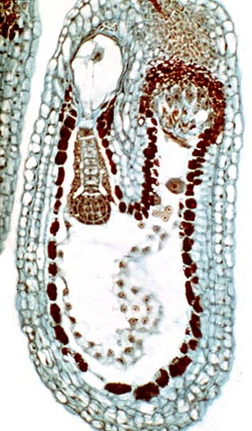
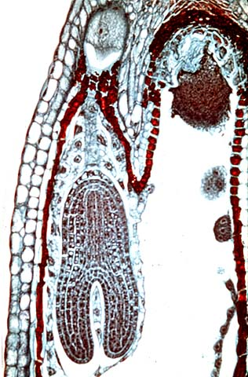
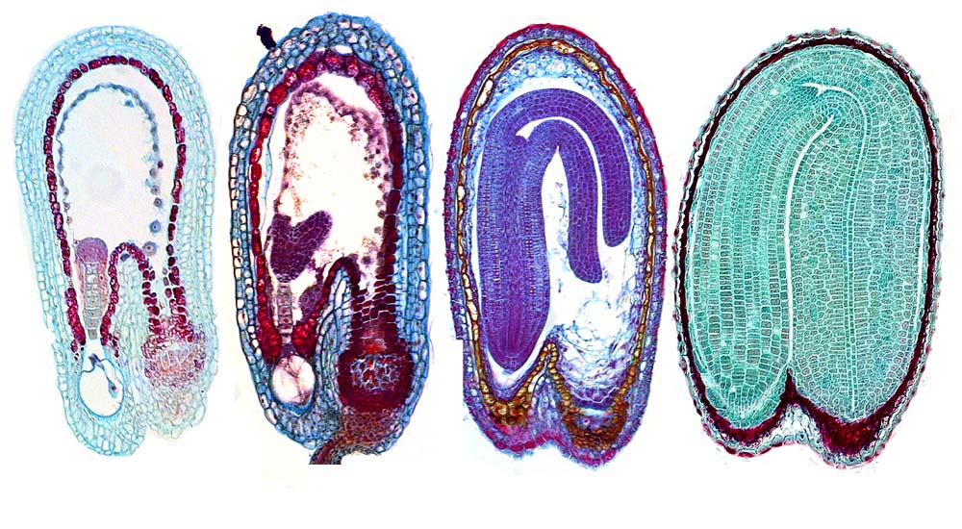
Capsella bursa-pastoris – vývojová stadia embrya
globulární embryo
torpédovité embryo
starší torpédovité
embryo
zralé embryo
http://botit.botany.wisc.edu
Notes:
Takhle na řezových preparátech

Slide 14
Embryogeneze = vývoj embrya
Rostlinné embryo je charakterizováno svým původem,
morfologií a vývojem v čase.
Původ: zygotická embrya vznikají ze zygoty, která je výsledkem fůze gametických buněk;
somatická embrya (syn. asexuální embrya, adventivní embrya, embryoidy) se vyvíjejí ze somatických buněk
Morfologie: plně vyvinuté embryo je bipolární struktura s apikálním meristémem prýtu na jednom konci a apikálním meristémem kořene na konci druhém; dále je charakterizováno specifickým typem listů, tzv. dělohami.

Slide 15
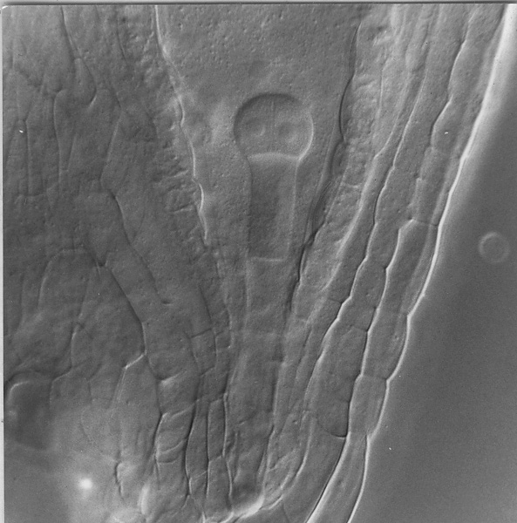
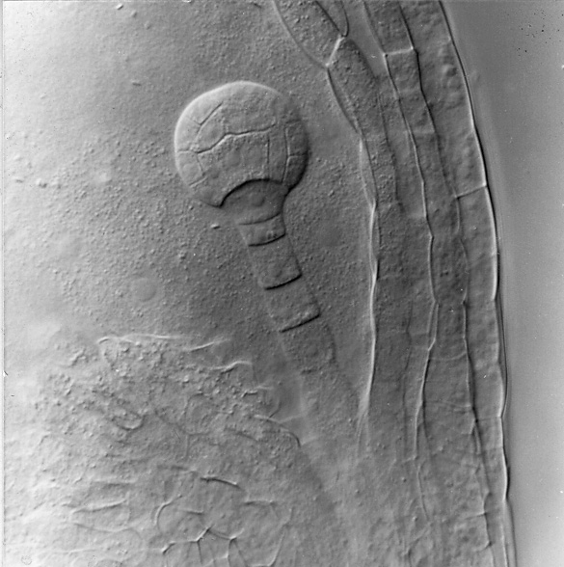
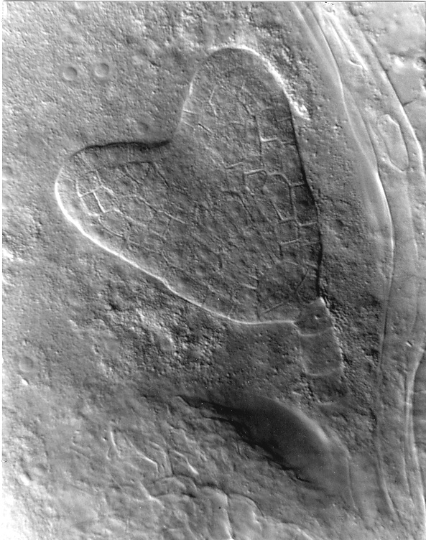
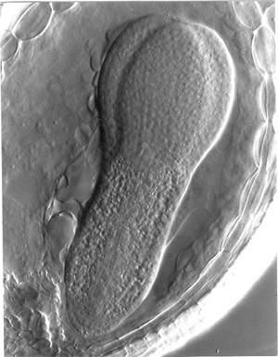
Embryogeneze Arabidopsis – Nomarski DIC
1 preglobulární
2 globulární
3 srdcovité
4 torpédovité
1
2
DM Vernon and D Meinke (1994)
Dev. Biol. 165: 566-573.
Photos by DM Vernon
3
4

Slide 16
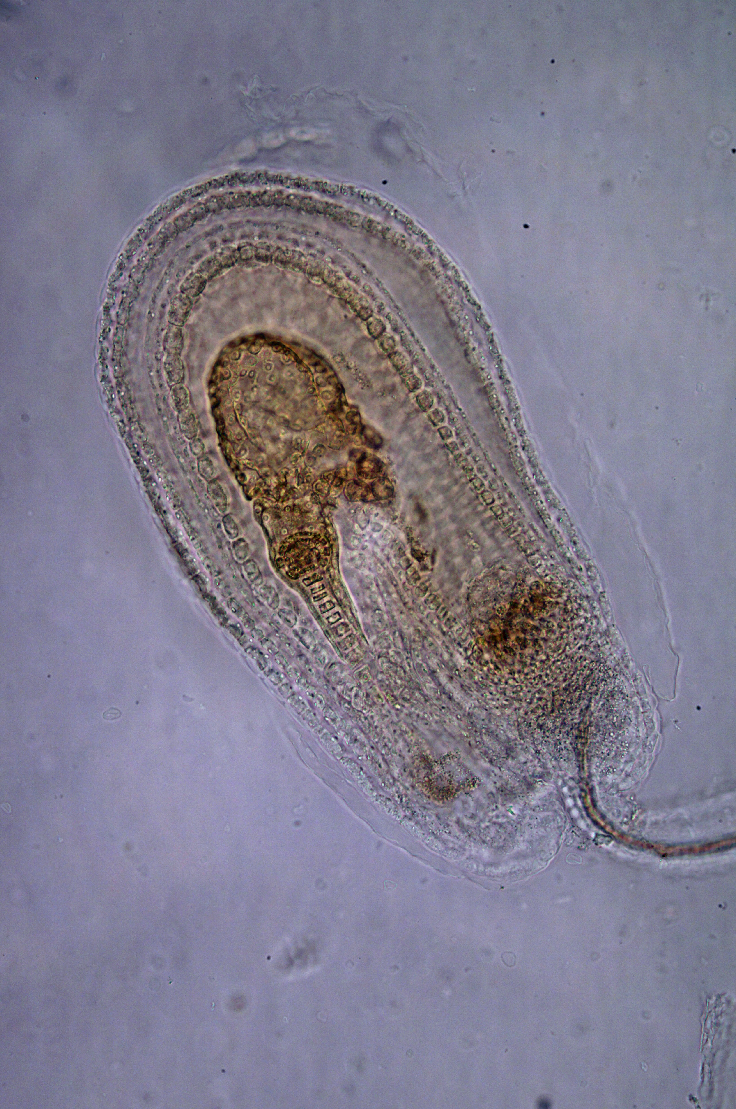
globulární embryo, technika světlého pole (bright field microscopy)

Slide 17
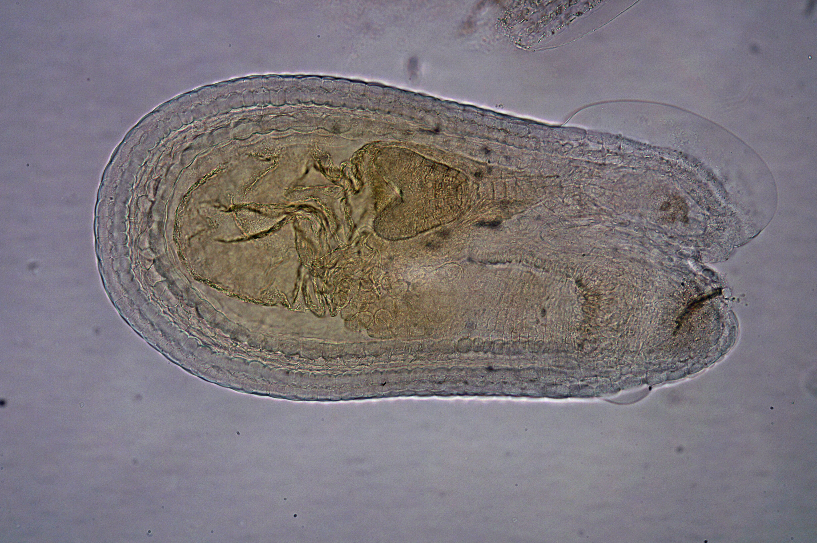
e
s
b
en
a
en – endosperm, e – embryo, s – suspenzor, b – bazální buňka, a - antipody
srdcovité embryo, technika světlého pole (bright field microscopy)

Slide 18
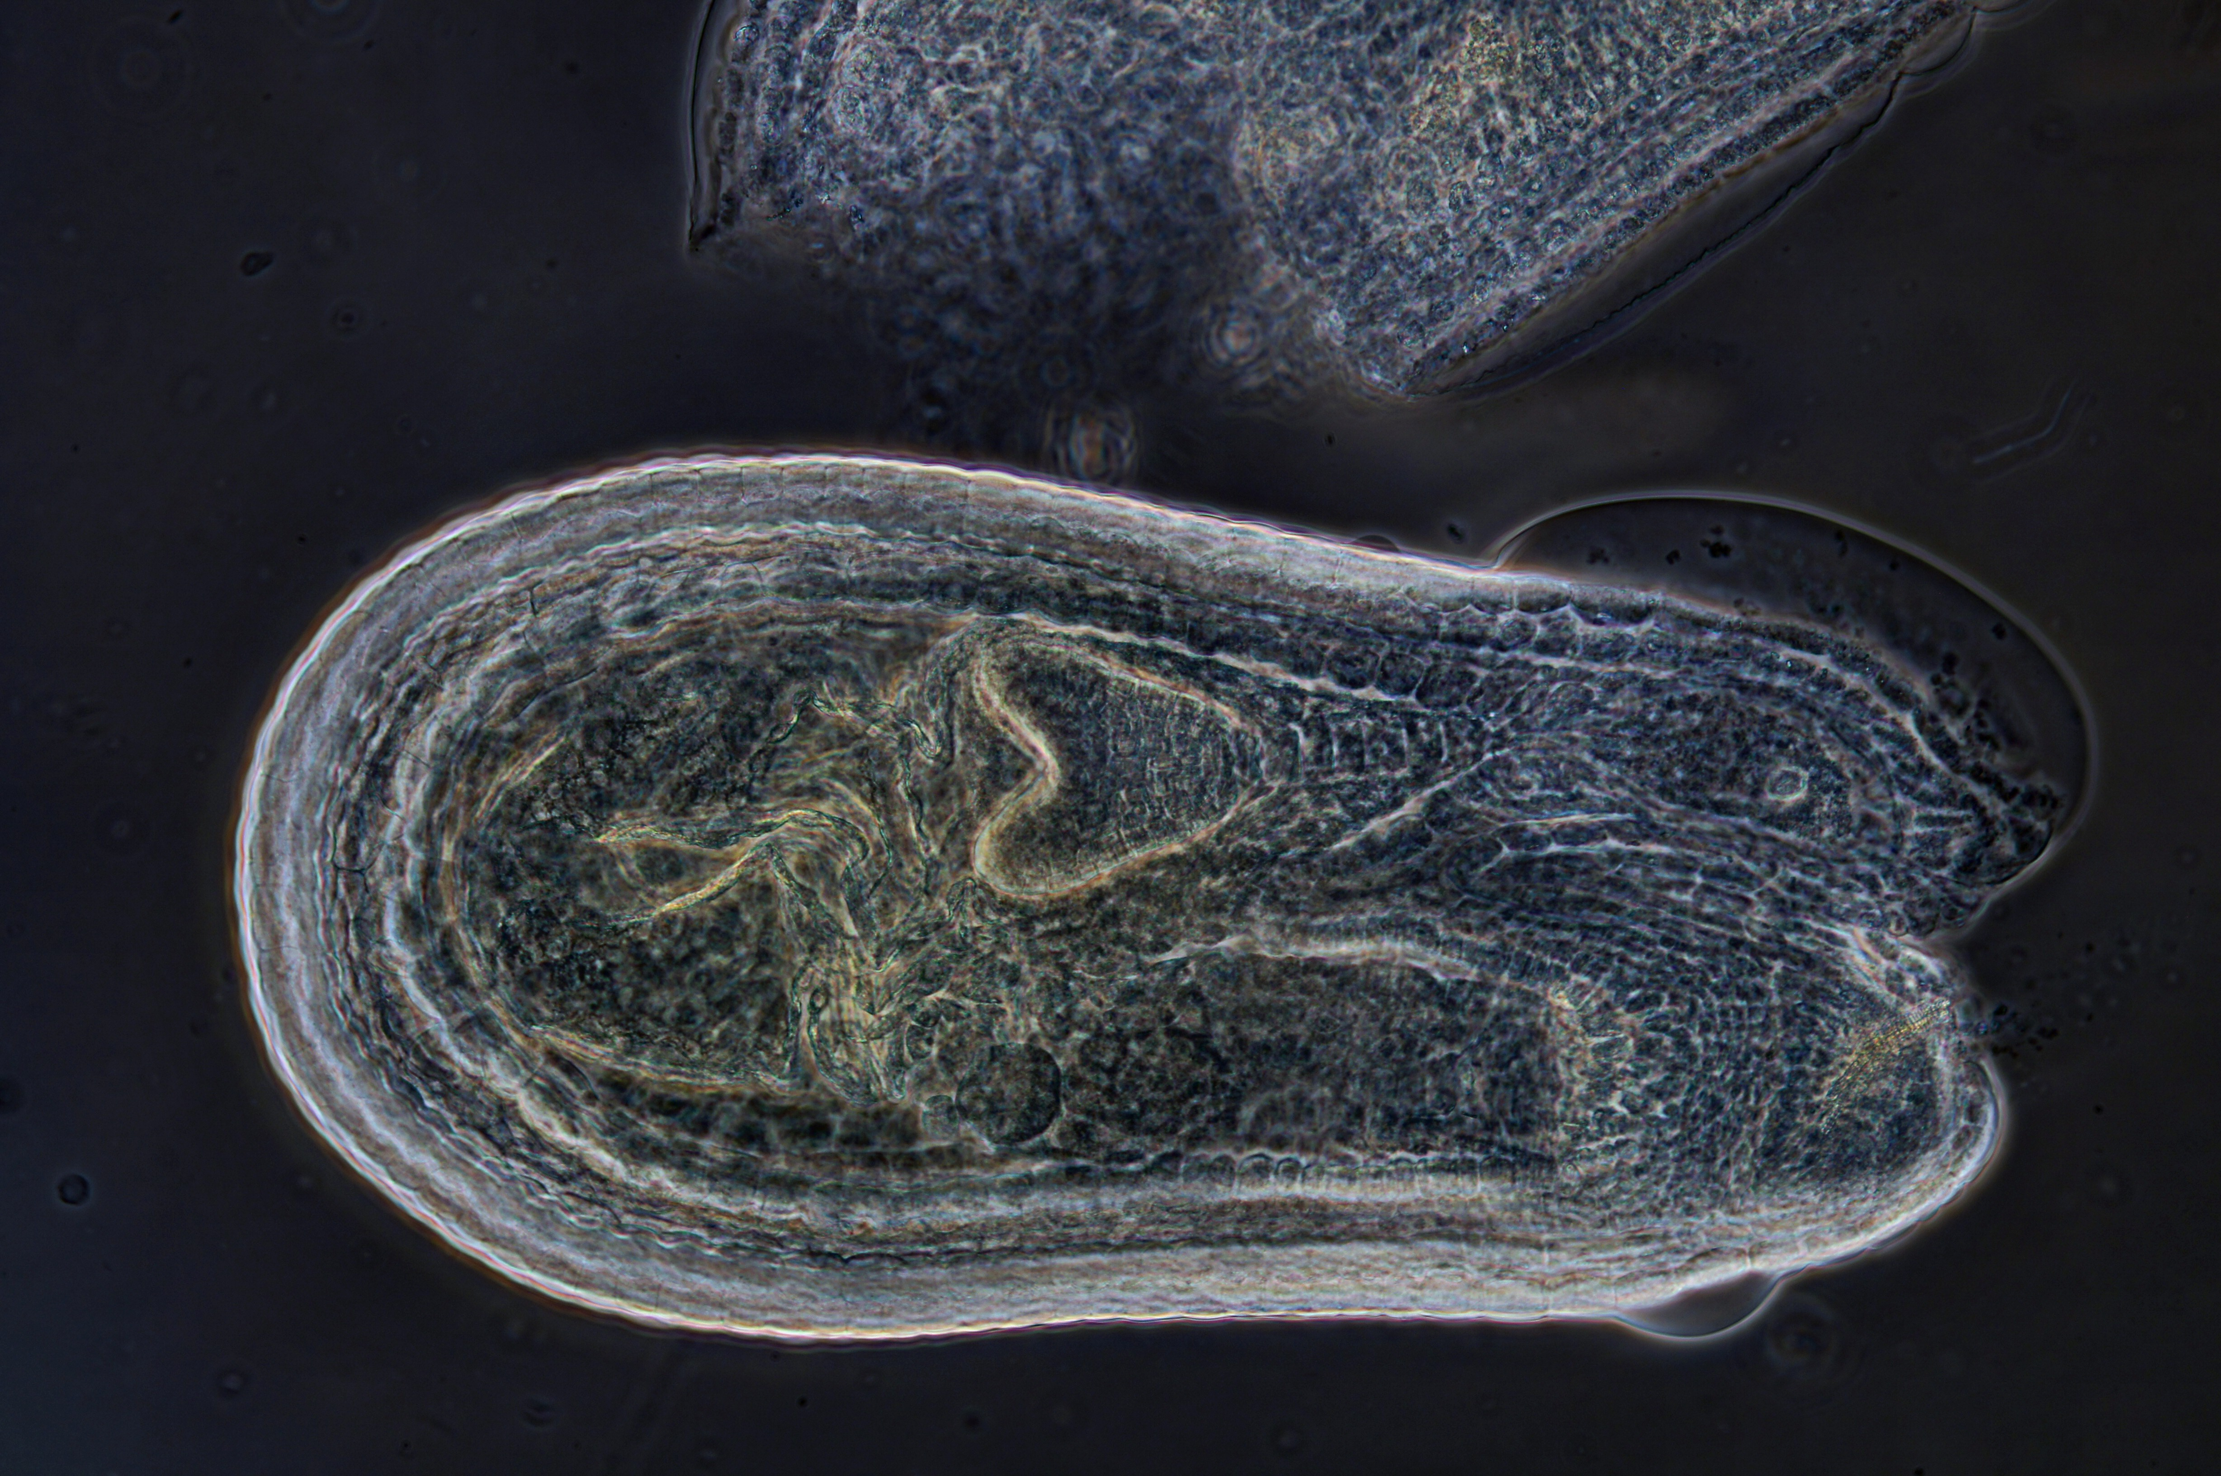
srdcovité embryo, fázový kontrast (phase contrast)

Slide 19
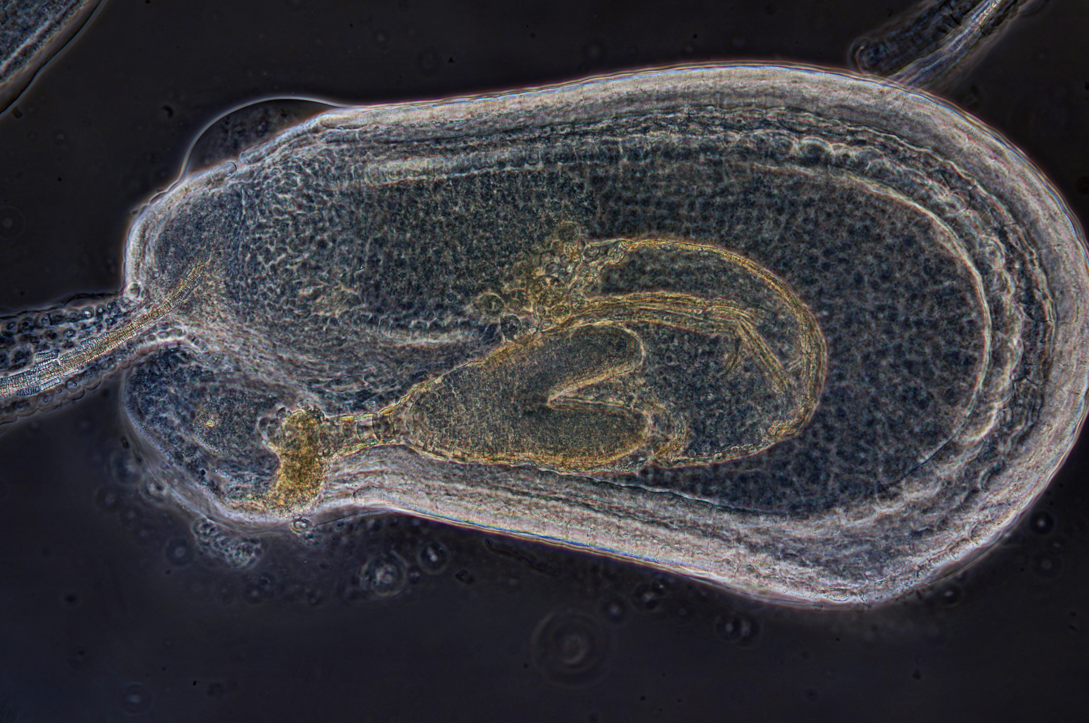
torpédovité embryo, fázový kontrast (phase contrast)

Slide 20
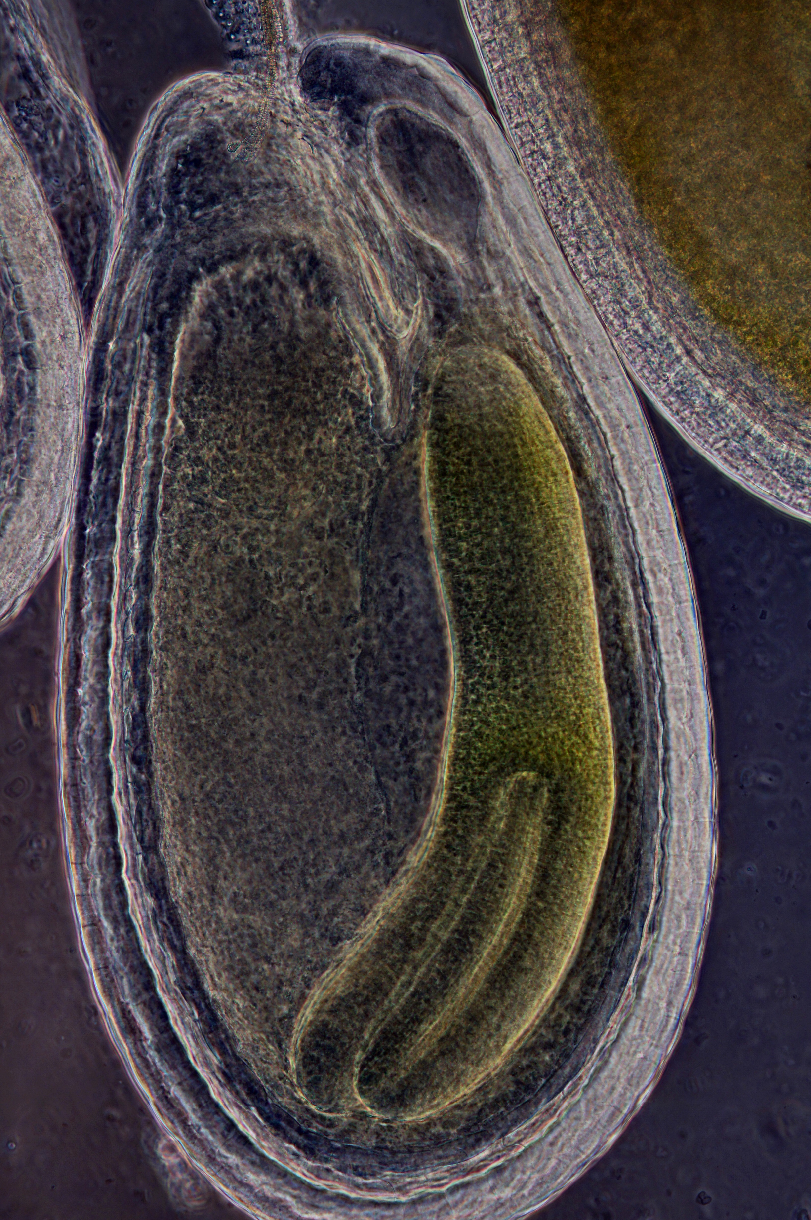
torpédovité embryo, fázový kontrast (phase contrast)

Slide 21
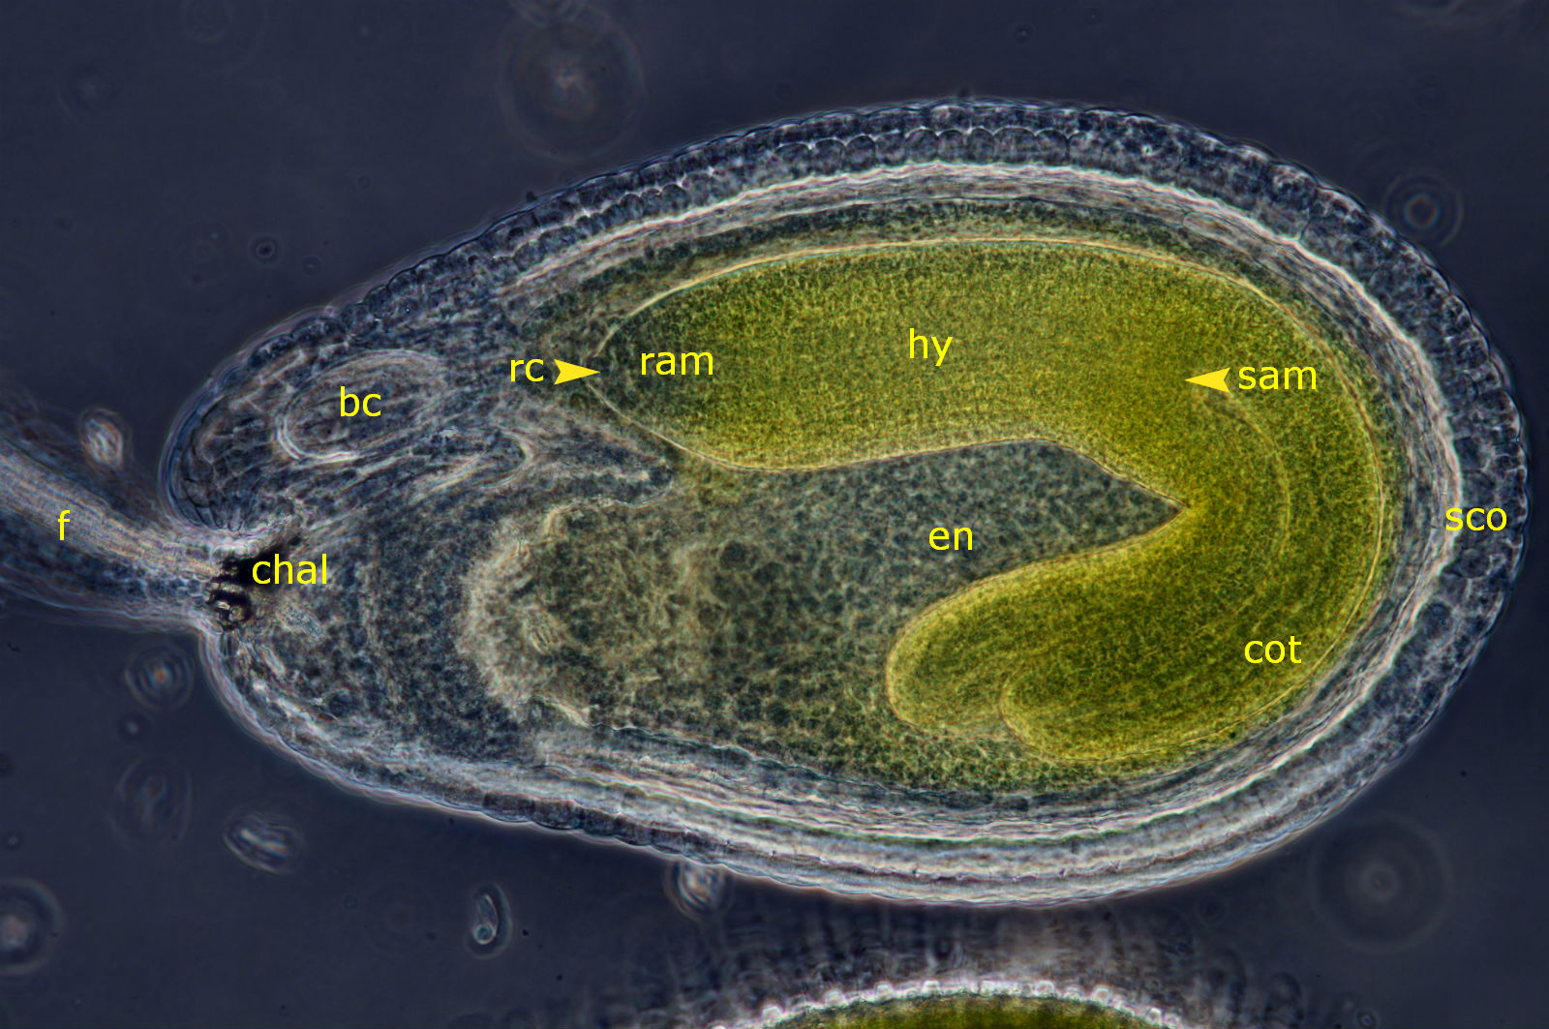
téměř zralé embryo, technika fázového kontrastu
f – poutko (funiculus)
bc – bazální buňka (basal cell)
chal - chaláza (chalase)
cot – děloha (cotyledon)
en – endosperm (endosperm)
hy – hypokotyl (hypocotyle)
sco – osemení, testa (seed coat)
ram – apikální meristém kořene (root apical meristem) v radikule
rc – kořenová čepička (root cap)
sam – apikální meristém prýtu (shoot apical meristem)

Slide 22
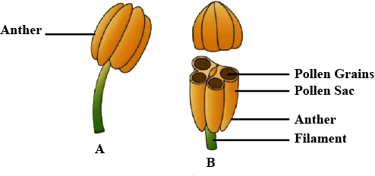
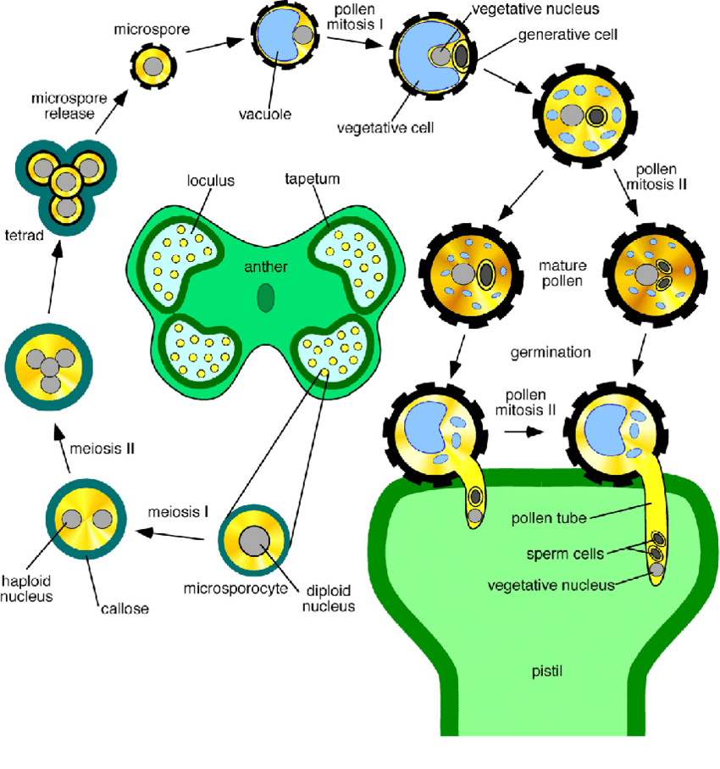

Samčí gametofyt
prašník
pylová zrna
prašné pouzdro
mikrospora
mitóza
vegetativní jádro
prašník
nitka
generativní buňka
Uvolnění mikrospor
tyčinka
vakuola
vegetat. buňka
mitóza
tetráda
prašník
zralá pylová zrna
mitóza
klíčení + růst pylové láčky
meióza II
meióza I
pylová láčka
spermatické buňky
haploidní jádro
mikrosporocyt
diploidní jádro
vegetativní jádro
kalóza
pestík
Notes:
Vývoj samčího gametofytu (pylového zrna) - z diploidních buněk ve vyvíjejícím se prašníku vzniknou haploidní tetrády mikrospor. Z haploidních mikrospor se vyvinou mladá pylová zrna (velká vakuola vytlačí jádro ke stěně a tam dojde k mitóza a tím k vytvoření generativní buňky). Zralá pylová zrna mají jádra opět uprostřed pylového zrna, plně vyvinutý obal a jsou desikovaná. Pylová zrna mohou být dvoubuněčná (vegetativní + generativní buňka) - u nich dojde k tvorbě dvou spermatických buněk až během klíčení pylové láčky - a trojbuněčná (vegetativní + 2 spermatické buňky).

Slide 23
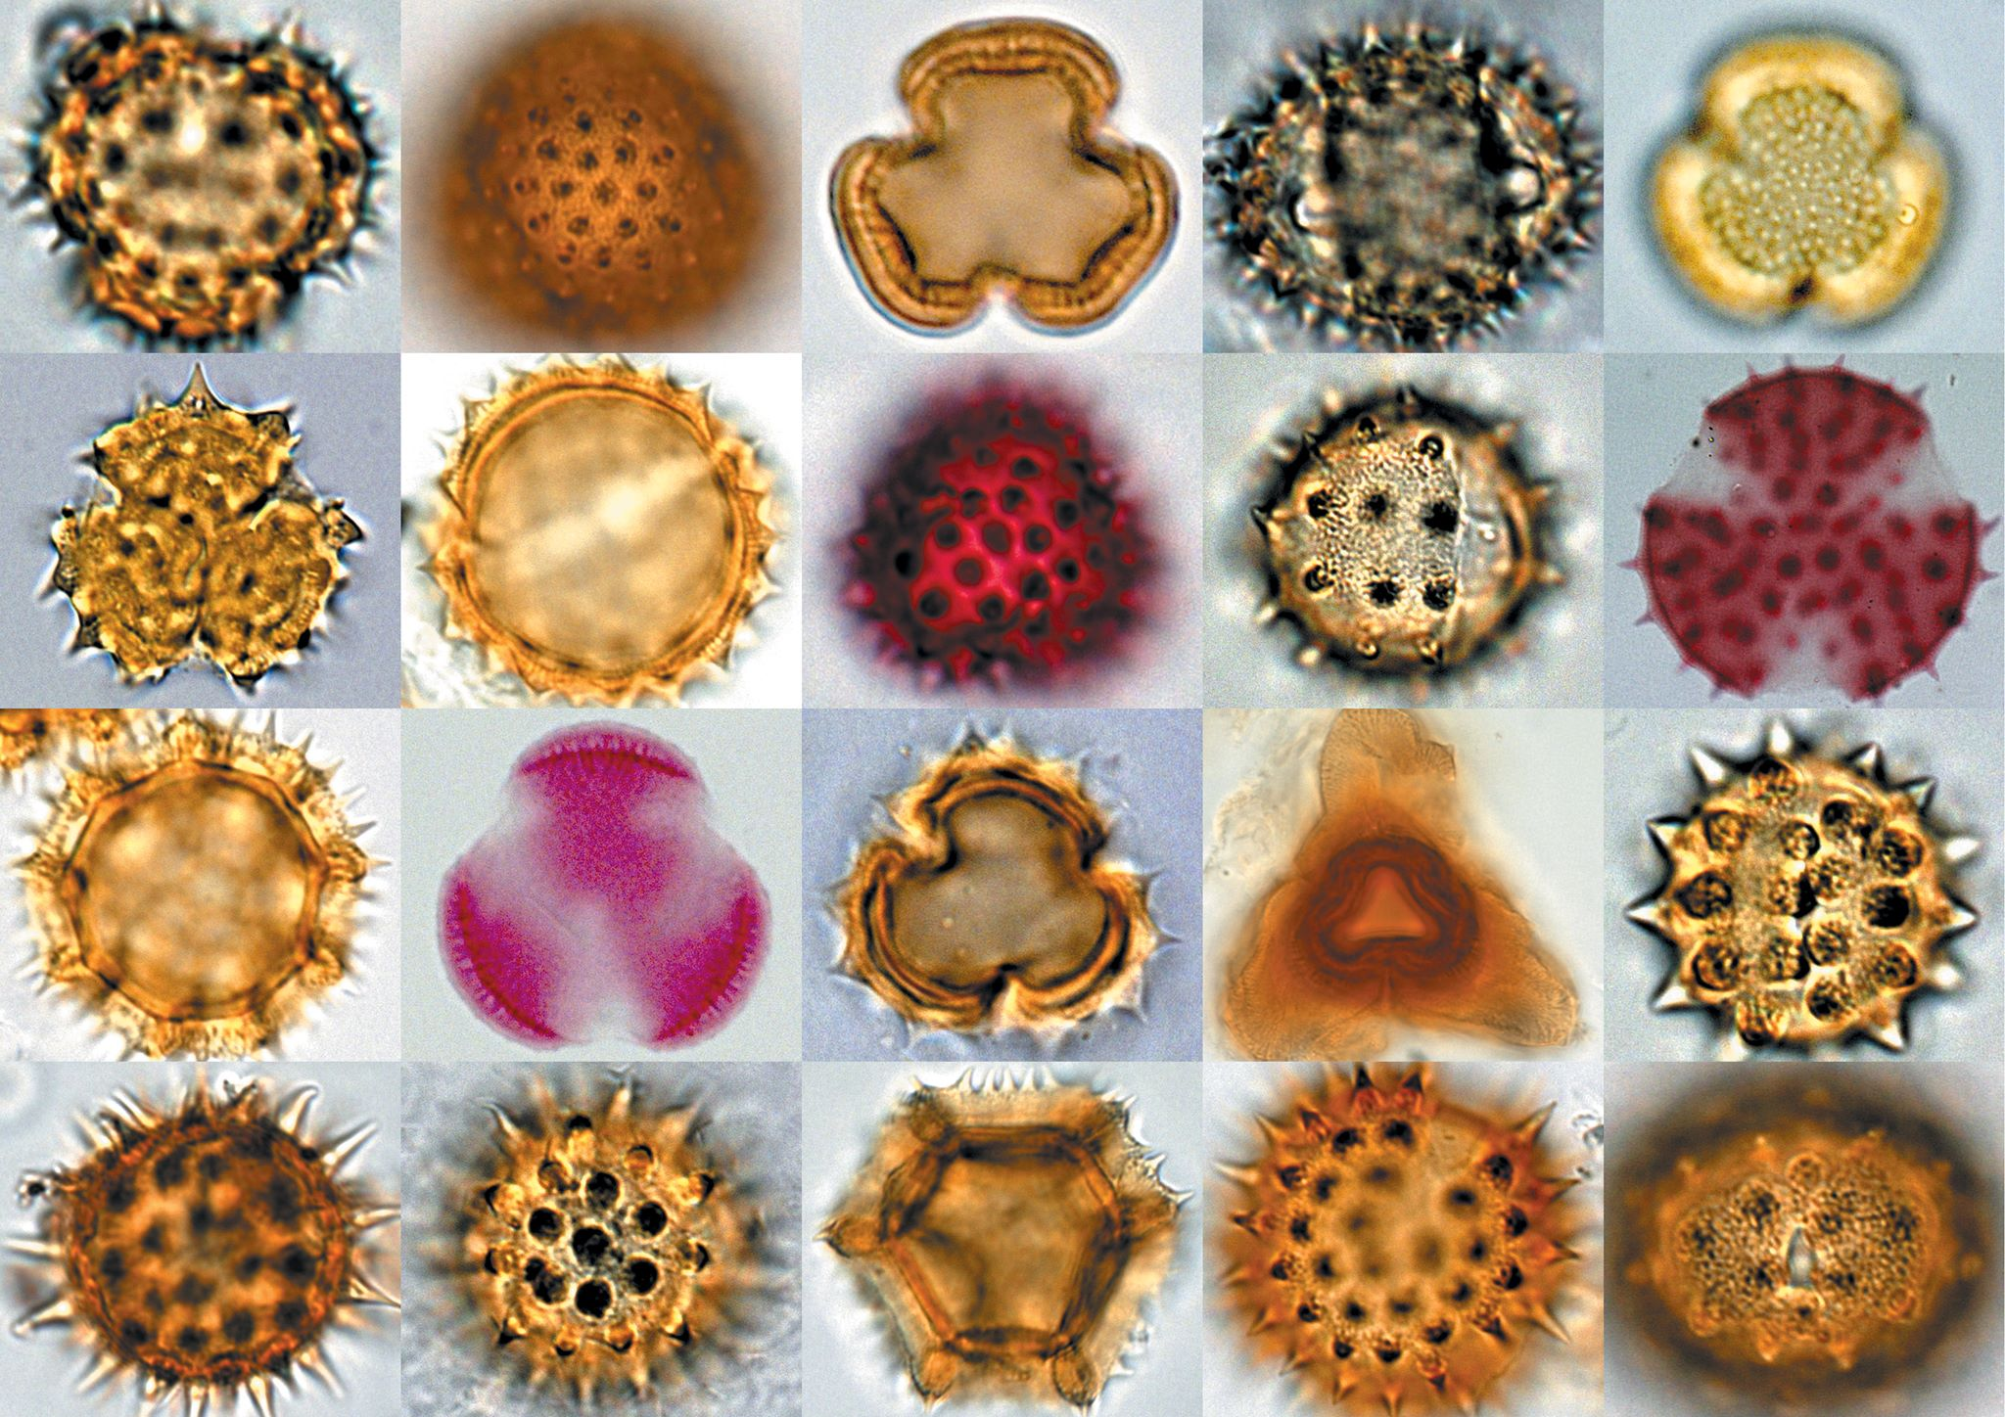
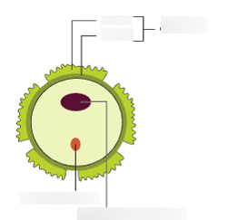
Pylové zrno
exina
intina
obal pylového zrna
otvor pro klíčení pylové láčky
vegetativní jádro
generativní buňka
Notes:
Exina je ze sporopoleninu, který je považován za jednu z nejpevnějších látek v přírodě (slouží tedy jako velmi účinná ochrana samčí pohlavní buňky před poškozením).
Zralé pylové zrno v prašníku nejdřív ztratí většinu vody a ven se tedy dostává v desikovaném stavu. Aby mohlo pylové zrno klíčit, tak musí hydratovat - tím se (kromě "aktivace" pylového zrna pro klíčení pylové láčky) taky otevřou otvory pro klíčení (apertury). V desikovaném stavu je pylové zrno různě deformované (scvrklé) a exina překrývá apertury. Je tudíž rozdíl ve vzhledu pylových zrn v suchých preparátech a v kapce vody (kde velmi rychle hydratují). Apertury nemusí být jen kulovité, ale i podélné (např. apertura u pylu lilie). Apertury nemusí být vždy viditelné a různé druhy mají různé počty. U některých mohou být apertury kryty víčky, která se odklopí po hydratování (vytlačí je intina, která po hydratování zrna "vykukuje" skrz aperturu).
Pro zvýšení kontrastu a tudíž zlepšení pozorování pylových zrn pod světelným mikroskopem se pylová zrna často barví - v našem cvičení pomocí safraninu (1% safranin ve vodě). Barvení (speciální směsí histologických barviček) se používá taky jako jedna metoda zjišťování životaschopnosti pylu.

